Slide 1
NUEVA
Factura

Slide 2






Conceptos
1
Tecnológico
Componentes de la factura electrónica:
2
Normativo (CFF)
Componente tecnológico
Es el documento técnico en el que
se establece el estándar bajo el cual:
Anexo 20
1. Emitir una factura.
4. Se establece el proceso de firmado.
2. Emitir el documento que ampara retenciones.
5. Se define el uso de complementos, complementos concepto y Addenda (normados fuera de la RMF).
3. Determina el proceso de cancelación.

Slide 3
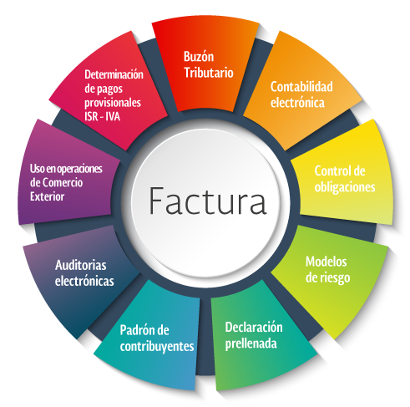
Para la Administración Tributaria, la factura es el eje de un ecosistema digital
En México, la factura electrónica es el único medio de comprobación fiscal reconocido en las disposiciones fiscales.
La factura electrónica es una obligación de quien:
Realiza actividades económicas
Percibe un ingreso
Realiza una retención o paga nómina.

Slide 4
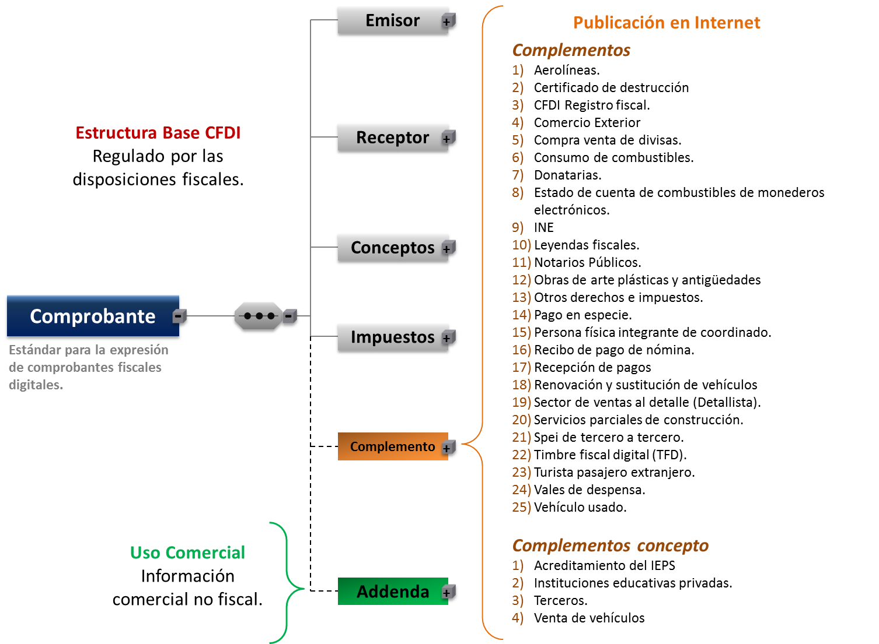
Estructura del CFDI
Emisor
Receptor
Conceptos
Comprobante
Impuestos
Complemento
Addenda

Slide 5
Tipos de CFDI
I. Ingreso
Se emiten por los ingresos que obtiene los contribuyentes.
II. Egreso
Amparan devoluciones, descuentos y bonificaciones
III. Traslado
Sirven para acreditar la propiedad de las mercancías en traslado
IV. Recepción de pagos
Facilitar la conciliación de las facturas contra sus pagos.
V. Nómina
Se emite por los pagos realizados por concepto de remuneraciones de sueldos, salarios y asimilados a estos, es una especie de una factura egresos.
VI. Retenciones y pagos al extranjero
Se expiden en las operaciones en las cuales se informa de un pago al extranjero y hubo una retención de impuestos.

Slide 6


Novedades
    Comercio
    exterior
    Factura
    Recepción de pagos
    Nómina
Estándar tecnológico
    En cada uno de los documentos se incorporan:
    Las publicaciones se acompañan de:
    Reglas de validación
    Patrones
    Catálogos
Estándar tecnológico y catálogos
Guía de llenado
Preguntas frecuentes y casos de uso

Slide 7
Esquema de convivencia versión 3.2 y 3.3 de Anexo 20
Durante el periodo de transición los contribuyentes podrán emitir facturas utilizando la versión 3.2 o 3.3 del Anexo 20 de manera opcional.
2017
Jul.
Ago.
Sept.
Oct.
Nov.
Dic.
Uso de la versión 3.2 y 3.3 “convivencia”
Uso obligatorio sólo versión 3.3

Slide 8
Novedades
En la nueva versión de la factura electrónica, cuenta con las siguientes características:
Reglas de validación
Confirmación de rangos
Cuando los importes
Sean altos.
Registros de descuento
17 catálogos

Slide 9
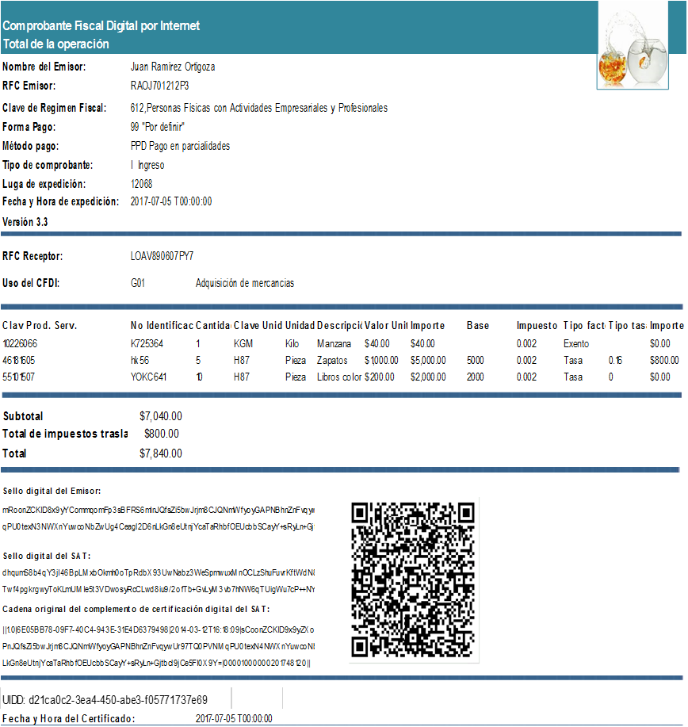
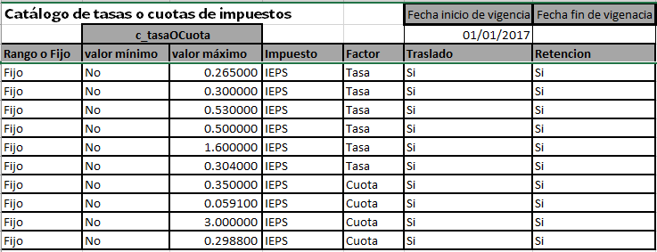
Reglas de validación
Tasa o Cuota de impuesto
    El valor registrado debe corresponder a un registro del catálogo c_TasaOCuota.
    Coincidir con el tipo de impuesto registrado en el atributo Impuesto.
    El factor debe corresponder con el atributo TipoFactor.

Slide 10
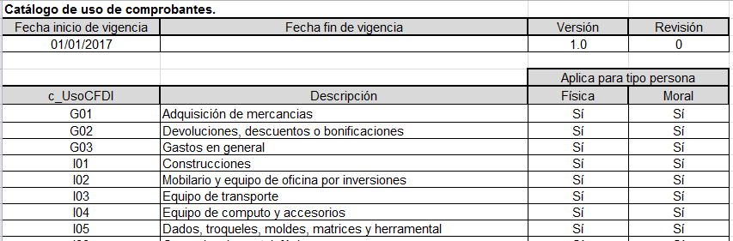
Reglas de validación
Uso CFDI
    Uso que dará a esta factura el receptor del CFDI, conforme a la clave del catálogo de uso de comprobante.

Slide 11
Confirmar montos altos
    Cuando los montos de la factura son elevados se debe solicitar la confirmación al PAC, quien asignará un folio de autorización.
    Lo mismo cuando los tipos de cambio son demasiado bajos o altos en relación al valor del mercado cambiario.
    Los montos podrán ser parametrizados por el propio emisor.

Slide 12
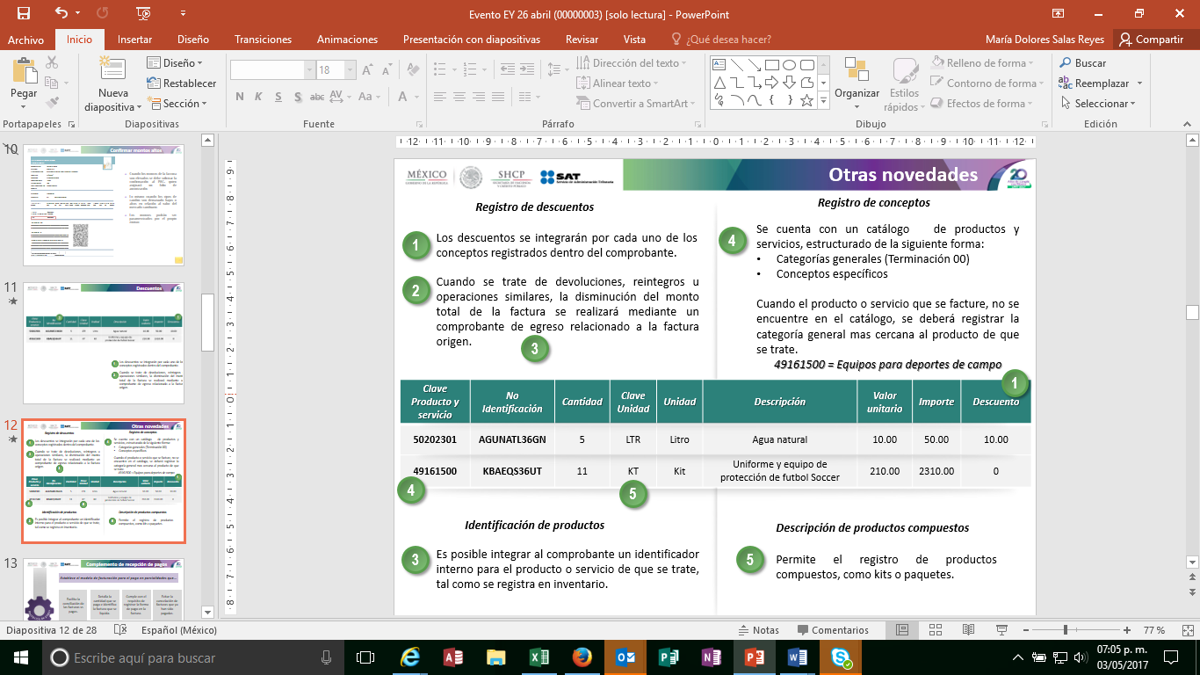
Descuentos e Identificadores del Producto
Registro de Descuentos e Identificadores del Producto
2
1
Los descuentos se integrarán por cada uno de los conceptos registrados dentro del comprobante.
    Cuando se trate de devoluciones, reintegros u operaciones similares, la disminución del monto total de la factura se realizará mediante un comprobante de egreso relacionado a la factura origen.
2
Identificación de productos
    Es posible integrar al comprobante un identificador interno para el producto o servicio de que se trate, tal como se registra en inventario.

Slide 13
Clave de Productos o Servicios
Cómo realizar la búsqueda de un producto o servicio en el Catálogo del Anexo 20
Ejemplo: Donas glaseadas
1
Ubicar en el Catálogo de Productos y Servicios los dos primeros dígitos, en este caso sería “50”, que corresponde a alimentos
División
50
2
Posteriormente ubica los siguientes dos dígitos, en este caso son el 1 y 8 que corresponden a panadería
Subcategoría
18
3
A continuación ubica los siguiente dos dígitos, en este caso el 1 y el 9 que corresponden a Pan, galletas y pastelitos dulces
Clase
19
4
Finalmente identifica los últimos dos dígitos que identifican el producto en específico, en este caso 00, ya que no hay un identificador concreto de “donas” o “donas glaseadas”.
Subclase
00
Nota: Para tales efectos se elaborará una guía para la mejor clasificación de los productos y servicios
La clasificación del producto es 50181900

Slide 14

Complemento de recepción de pagos
Establece el modelo de facturación para el pago en parcialidades que...
Facilita
la conciliación
de las facturas
vs pagos.
Detalla la cantidad que se paga e identifica
la factura quese liquida.
Cumple con
el requisito
de registrar la forma de pago en la factura.
Evitar la cancelación de facturas que ya han sido pagadas.
    Recepción
    de pagos
Inicio de la vigencia:
2017
Jul.
Ago.
Sept.
Oct.
Nov.
Dic.
Uso opcional
Uso obligatorio

Slide 15


Complemento de recepción de pagos
Carácterísticas
Identifica
Emisores y receptores
Facturas que han sido pagadas total o parcialmente
Correctamente la forma en que se realizo el pago
El momento de causación de IVA
Relaciona
Un pago a muchas facturas y viceversa.

Slide 16
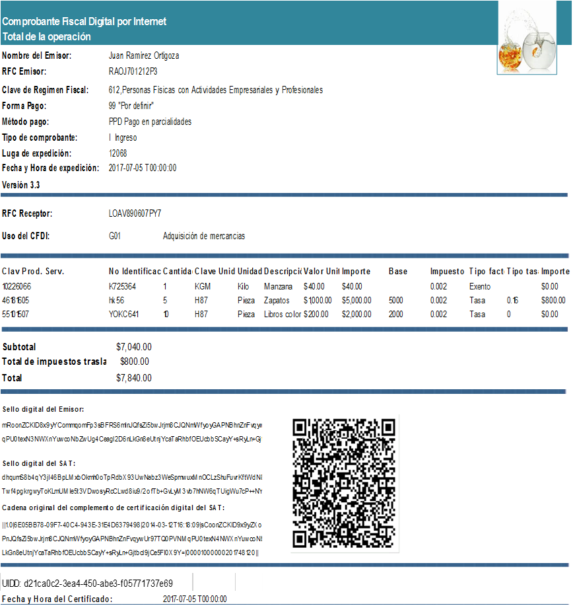

Otras novedades
¿Qué pasa si me prometen pagar en un pago diferido y al final me pagan en parcialidades?
No existe problema, ya que en ambos casos el valor del catálogo en “99 por definir”
Comprobante de pago
CFDI + Complemento de recepción de pagos

Slide 17
Otras novedades
¿Cómo se desglosa el IVA en la factura de pago diferido o parcialidades?
Datos del IVA
Los datos de los impuestos no se registran en la factura con complemento

Slide 18

Complemento de recepción de pagos
Cancelación de un comprobante que se emita por el total de la operación, al que se le asocie un comprobante de pagos:
Facturas que se emitan por el total de la operación
Cuando se trate de pago en parcialidades, no podrán ser canceladas, y las correcciones se realizarán mediante la emisión de CFDI de egresos por devoluciones, descuentos y bonificaciones.
Comprobante de egresos
Tipo comprobante | Tipo relación | UUID
Egreso | 01 | KDS11XX-UIDL253486-KIDPSME14893-LMS
El tipo de comprobante se registra como E - Egreso | Nota de crédito de los documentos relacionados | Cadena de 32 caracteres

Slide 19

Complemento de recepción de pagos
Cancelación del comprobante al que se le integró un complemento para recepción de pagos:
Parcialidades
Facturas a las que se les incorpora el complemento para recepción de pagos
Podrán cancelarse siempre que:
Se sustituya por otro comprobante con los datos correctos
Se sustituya a más tardar el último día del ejercicio en el que fue emitido el CFDI
Nuevo comprobante que sustituye
Tipo comprobante | Tipo relación | UUID
Pago | 04 | KDS11XX-UIDL253486-KIDPSME14893-LMS
El tipo de comprobante debe ser igual al que se sustituye | Sustitución de los CFDI previos | Cadena de 32 caracteres

Slide 20

Esquemas de cancelación de facturas electrónicas
Autorización de la cancelación de las facturas
Modalidad uno a uno
Buzón tributario
Emisor
Receptor
solicitud
Respuesta
Afirmativa
ficta
3 días
Modalidad masiva
Emisor
Servicios de 3eros.
Receptor
solicitud
Respuesta

Slide 21
Inicio de vigencia cancelación de CFDI
Inicio de la vigencia de la cancelación con autorización.
Comunicado de prensa del 12 de mayo de 2017.
1 de enero de 2018
Segunda Resolución 2017
(próxima publicación).

Slide 22
Dentro de la Guía de llenado de los comprobantes fiscales digitales por internet, publicada en el portal del SAT el 23 de mayo de 2017, se incluye el Apendice 6, relativo al Procedimiento para la emisión de los CFDI en el caso de anticipos recibidos.
Anticipos recibidos
No se consideran anticipos
La entrega de una cantidad por concepto de garantía o depósito
Ejemplo. Depósito que en ocasiones se realiza por el arrendatario al arrendador para garantizar del pago de las rentas en el caso de un contrato de arrendamiento inmobiliario.
En el caso de operaciones en las cuales ya exista acuerdo entre las partes, sobre el bien o servicio que se va a adquirir y de su precio, aunque se trate de un acuerdo no escrito.
Ejemplo. Cuando el comprador o adquirente del servicio realiza el pago de una parte del precio acordado del bien o servicio, esta venta se considera pago en parcialidades y no un anticipo

Slide 23
Procedimientos de registro de anticipos:
A
Facturación aplicando anticipo con CFDI de egreso
Emisión de un CFDI por el valor del anticipo recibido
Emisión de un CFDI por el valor total de la operación.
Emisión de un CFDI de tipo “Egreso”
B
Facturación aplicando anticipo con remanente de la contraprestación
Emisión de un CFDI por el valor del anticipo recibido
Emisión de un CFDI por el remanente de la contraprestación, relacionando el anticipo recibido

Slide 24


